Slide 1




















































Технологии моделирования бизнес-процессов в Alfresco Activiti

Slide 2








Alfresco - интеллектуальное современное программное обеспечение
Легко справляется с критически важными бизнес документами, процессами и совместной работой. Мы связываем людей, помогая принимать более взвешенные и оперативные решения, при этом осуществляя необходимый контроль за информацией, требуемый в компаниях.

Slide 3
Управление бизнес-процессами
Отслеживание багов
Заявления на отпуск
Согласование бюджетов
Запросы на обучение
Устройство сотрудников
Потребительские жалобы
Заявки по гарантии
Процесс закупок
_{Отслеживание расходов} Запуск продуктов
Отслеживание платежей
Согласование командировок
Обработка заказов
Работа со счетами
Заявки на кредит
Запросы клиентов
Запросы на изменения
Аттестация

Slide 4
Цели создания бизнес-процессов
Повышение эффективности бизнеса
Удовлетворение требований заказчиков
Способствование увеличению выручки

Slide 5



Виды процессов
CONTENT CENTRIC

Slide 6




Виды процессов
CONTENT CENTRIC
PROCESS CENTRIC

Slide 7


Виды процессов
CONTENT CENTRIC
СМЕШАННЫЕ
PROCESS CENTRIC

Slide 8
Виды процессов
Alfresco One
CONTENT CENTRIC
СМЕШАННЫЕ
PROCESS CENTRIC

Slide 9
Виды процессов
Alfresco One
Alfresco Activiti
CONTENT CENTRIC
СМЕШАННЫЕ
PROCESS CENTRIC

Slide 10
История сообщества Activiti
Open Source проект (2010)
  Основан и спонсируется Alfresco
Достижения сообщества:
  75 активных участников
  10,000 загрузок/ месяц (Еще больше через Maven)
  20k посетителей сайта / месяц
Workflow в Alfresco One

Slide 11
Alfresco Activiti Enterprise-версия
Официальная поддержка Alfresco
  Отвечает потребностям рынка
Сверхбыстрый, надежный движок бизнес-процессов, соответствующий нотации BPMN 2
Alfresco Activiti BPM Suite
  Ориентирован на пользовательские процессы

Slide 12
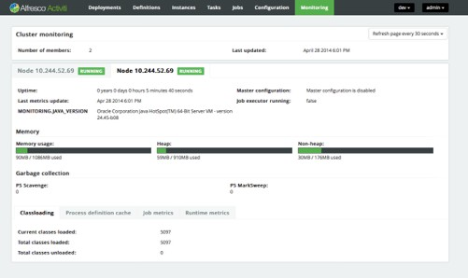
Alfresco Activiti BPM движок
Веб-приложение на Java
Простое управление кластером, масштабирование и отказоустойчивость
Многопользовательское решение

Slide 13
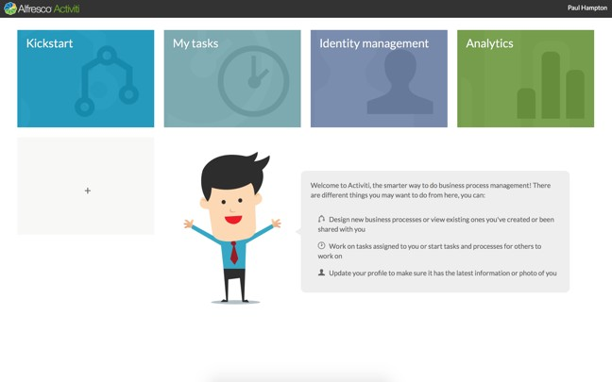
Alfresco Activiti BPM Suite

Slide 14

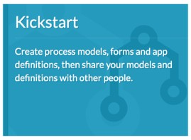
Activiti Kickstart
Создание моделей
-
-
BPMN редактор
Пошаговый редактор
Редактор форм
«Drag and drop»
Контроль версий создаваемых процессов
Создавайте модели процессов, формы и описания,
потом делитесь этим с остальными сотрудниками

Slide 15
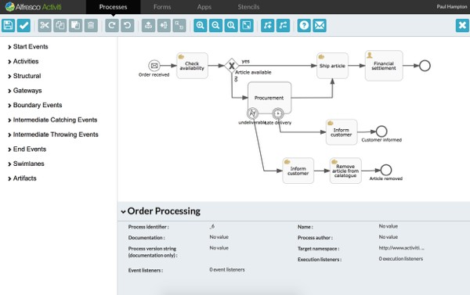
BPMN редактор
Полноценная поддержка BPMN 2.0
Разработан для BPM специалистов
• Импорт и экспорт моделей

Slide 16
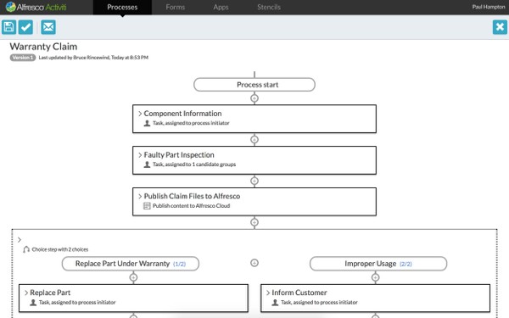
Пошаговый редактор
Руководство по созданию процессов
Разработан для бизнес аналитиков
• Создает модели соответствующие BPMN 2.0

Slide 17
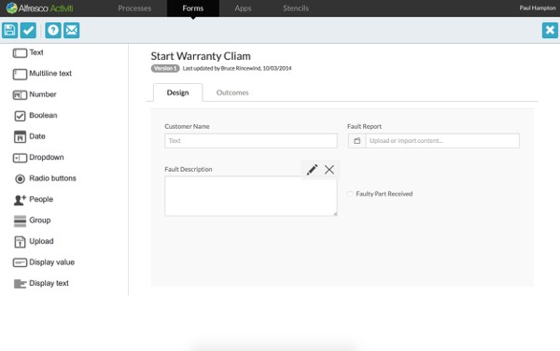
Редактор форм
Создание и редактирование форм
Создание полей в форме
•
Интеграция с ECM и файловой системой

Slide 18
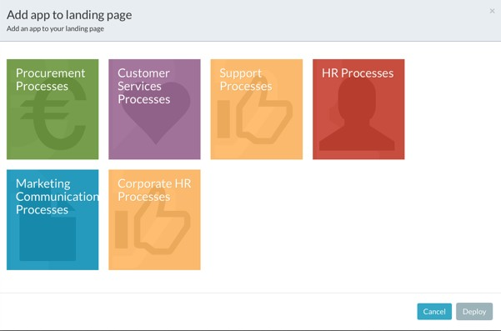
Обработка заявок
Публикация описаний приложений
Групповые связанные процессы
Добавление приложений на главную страницу

Slide 19
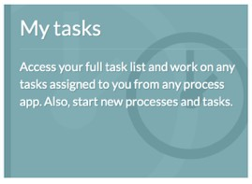
Диспетчер задач
Создавайте и отслеживайте новые процессы
Доступ к задачам
- Персональный/групповой
Создание специальных задач
Зайдите в свой список задач и приступайте к работе из любого необходимого прикладного процесса. Также создавайте новые процессы и задачи
- Совместная работа в рамках процесса

Slide 20
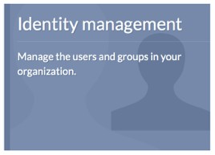
Пнриложение администратора
Обновление личной информации
Управление
- Пользователями, группами, функциональными возможностями пользователей и участников
Управление идентификационной информацией
Управление пользователями и группами в вашей компании

Slide 21

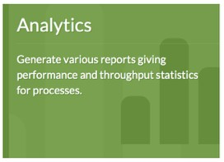
Процессная аналитика
Понимание статистики бизнес-процессов
Создавайте и сохраняйте отчеты
Оптимизируйте ключевые бизнес-процессы
Аналитика
Создавайте различные отчеты и статистические сводки о производительности бизнес-процессов

Slide 22
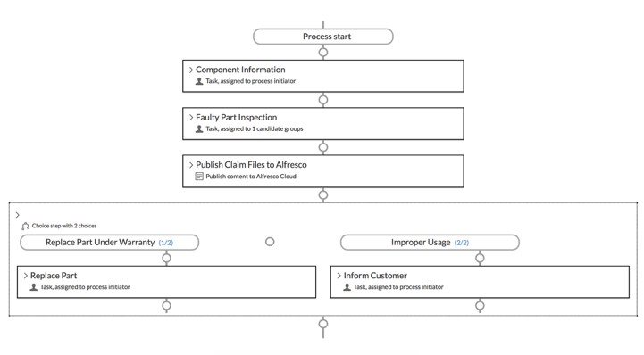






Процесс обработки гарантийного обращения
?

Slide 23
Alfresco Activiti
Высокая производительность BPM движка
BPM Suite соответствует потребностям пользователей
  Выбор редактора
  Построение и совместная работа процессных приложений
  Гибкость бизнес-процессов
Интеграция с ECM-системой
  Доступ к данным в Alfresco
  Сохранение в Alfresco One

Slide 24

СПАСИБО
ЗА
ВНИМАНИЕ

